Slide 2
9.1 Velstand og velfærd

Slide 3
Velstand og velfærd
Begrebet velstand handler om materiel rigdom fx
penge,
en god bolig,
en bil osv.
Ofte anvendes BNP per indbygger som målestok for et lands velstand, og i Danmark oplever vi, at der er et højt BNP per indbygger, hvilket betyder, at der er et højt velstandsniveau og adgang til mange materielle goder.
Begrebet velfærd handler om livskvalitet og ønsket om at levet et godt, trygt og lykkeligt liv. Velfærd er altså et bredere begreb end velstand.
For at forstå velfærd nærmere kan vi benytte den finske sociolog Erik Allardts tre såkaldte velfærdsbehov:
at have,
at elske og
at være

Slide 4
Erik Allardts tre velfærdsbehov
vi skal have noget velstand for at få dækket nogle af vores behov fx en indkomst, have en bolig, have et godt helbred og uddannelse. Men at have er ikke tilstrækkeligt.
mennesker har også brug for at elske og blive elsket, og her peger Allardt på vigtigheden af sociale relationer som fx familie, gode venner, naboer og gode kolleger. Alle disse sociale relationer får os til at føle os elsket.
vi mennesker har også brug for at blive anerkendt og at være en del af samfundet, blandt andet ved at vi kan udvikle os personligt, at vi kan spille en rolle i de forskellige sociale arenaer, som vi indgår.

Slide 5
9.2 Velfærdstrekanten – borgernes forskellige veje til velfærd

Slide 6
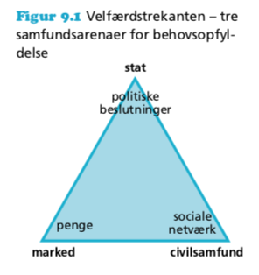

Slide 7
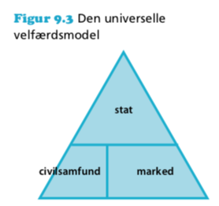

Slide 8
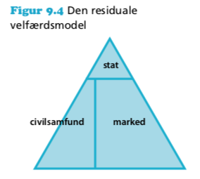

Slide 9
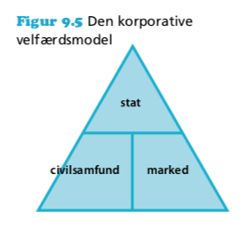

Slide 10
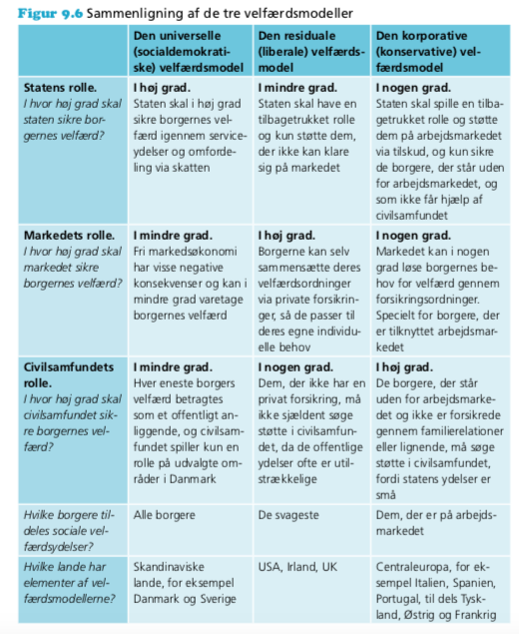

Slide 11
9.3 Velfærdsstatens udfordringer

Slide 12
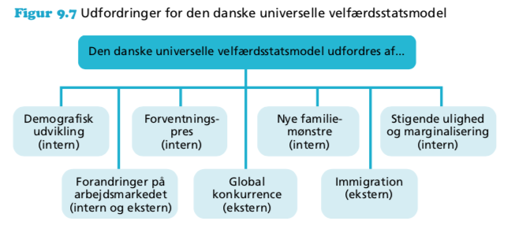

Slide 13
9.4 Velfærdsstatens interne udfordringer

Slide 14
1. Den demografiske udfordring og nye familiemønstre
Gruppen af ældre ikke-erhvervs-aktive (ikke længere en del af arbejdsmarkedet) medborgere vil vokse markant i årene fremover. Det er ikke i sig selv en udfordring, at gruppen af ældre vokser, men udfordringen består i, at gruppen af ældre medborgere typisk er den gruppe af borgere, der benytter sig af og er mest afhængige af velfærdsstatens omfordeling og service- og sundhedsydelser.

Slide 15
Forsørgerbyrden
Gruppen af dem, der skal forsørges, er større end den gruppe, der er tilbage på arbejdsmarkedet til at forsørge dem. Dette misforhold mellem dem, der skal forsørges (ikke-erhvervsaktive), og dem, der skal forsørge dem (erhvervsaktive), bliver på den måde en byrde for fremtidige generationer.
Vigtigt at påpege i denne sammenhæng er, at det ikke kun er gruppen af ældre medborgere, som er ”udgiftstung”. Også den store gruppe af med- borgere i Danmark, som befinder sig på midlertidige eller længerevarende overførselsindkomster, er dyr at finansiere.

Slide 16
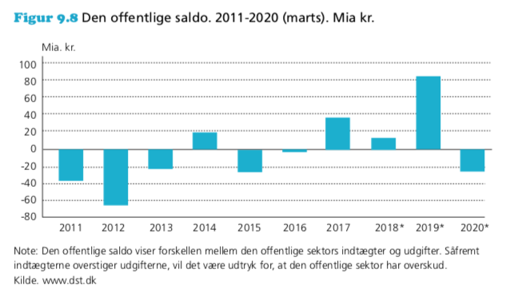

Slide 17
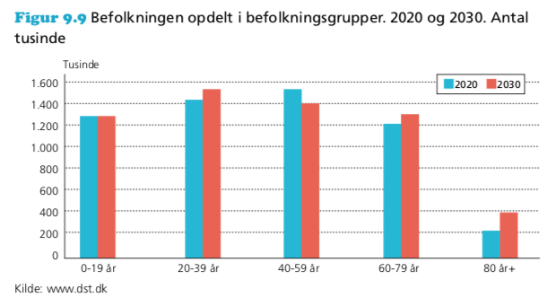

Slide 18
2. Ændrede familiemønstre
For det andet synes de ændrede familiemønstre, med langt flere singler og solo-forældre, at stille endnu større krav til, at det offentlige i fremtiden kan træde ind og hjælpe de fremtidige single-ældre, der på det tidspunkt ikke har en familie at falde tilbage på, som ellers ville kunne træde til og hjælpe, når der var brug for det.

Slide 19
3. Udfordringerne med borgernes forventninger og stigende ulighed
Forventningerne fra os borgere går på, at velfærdsstaten konstant skal sørge for kvalitet i daginstitutioner, skoler, gymnasier, universiteter og hjemmepleje, den nyeste sundhedsbehandling hos læger og på sygehusene osv.
Forventningerne skyldes, at vi borgere jo betaler skat og afgifter, hvor- for vi med rimelighed må kunne forvente kvalitet fra det offentlige.
Alle disse forventninger bidrager til det, som vi kalder et forventningspres, som særligt retter sig mod de folkevalgte politikere om hele tiden at sikre mere og bedre velfærdsservice, dog uden at det bliver dyrere for os borgere.

Slide 20
Stigende ulighed
Flere danskere er allerede begyndt at tilkøbe individuelle velfærdsforsikringer, som skal sikre dem velfærd, både når de bliver gamle, og hvis de skulle gå hen og miste deres arbejde.
Den stigende ulighed vil kunne skabe A-, B- og C-hold i det danske samfund og kan føre til øget marginalisering for de grupper af borgere, som befinder sig i samfundets yderkant.
Dette vil direkte modarbejde den universelle danske velfærdsstats mål om bekæmpelse af ulighed mellem de sociale klasser.

Slide 21
Individualisering
Når de enkelte borgere begynder at forsikre sig selv, er det udtryk for individualisering, idet det enkelte individ sætter sine egne behov først og i mindre grad tage højde for fællesskabet.
Det kan skabe store problemer for den universelle danske velfærds- statsmodel, fordi det kan svække solidariteten og sammenhængskraften i samfundet.
Det kan blandt andet føre til, at borgerne på sigt ikke vil blive ved med at bakke op om at indbetale til fællesskabet i form af høje skatter og afgifter.
Sker det, vil det kunne få opbakningen til den danske universelle velfærdsstatsmodel

Slide 22
4. Forandringer på det danske arbejdsmarked udfordrer den universelle velfærdsstatsmodel
den sociale sikring, specielt dagpengene, som borgerne får udbetalt, hvis de er arbejdsløse, er over en længere årrække er blevet udhulet. Det vil sige, at det beløb, som en dagpengemodtager modtager i dag, er mindre end tidligere, og længden på den periode, hvor man kan få tildelt dagpenge som arbejdsløs, er blevet reduceret fra 4 til 2 år.
stigningen i særligt udenlandske virksomheder, som ikke benytter sig af overenskomster, men som ansætter deres medarbejdere på deltid eller timebasis og med stærkt reducerede arbejdsvilkår

Slide 23
Flexicuritymodellen
Flexicurity-modellen består i, at forhold som løn, pension, ferie og generelle arbejdsvilkår forhandles mellem arbejds- markedets parter. Arbejdsmarkedets parter udgøres af
lønmodtagernes faglige organisationer, som er fagforeningerne (for eksempel 3F, FOA og HK) og
arbejdsgivernes repræsentanter i form af Dansk Arbejdsgiverforening og Dansk Industri.
Flexicurity-modellen gør det ”let at fyre og let at hyre” på grund af den sociale sikring.
Derudover er der det element i modellen, som handler om, at arbejdsmarkedets parter og staten samarbejder om at have en så veluddannet arbejdskraft som muligt.

Slide 24
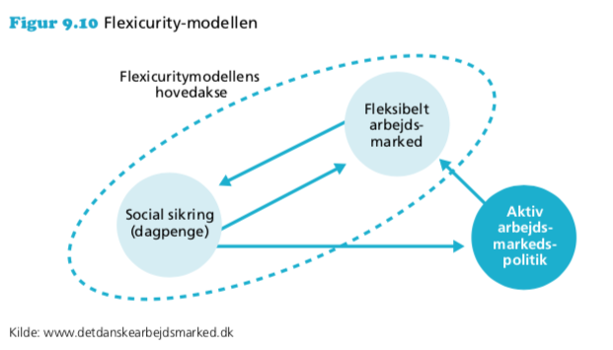

Slide 25
9.5 Velfærdsstatens eksterne udfordringer

Slide 26
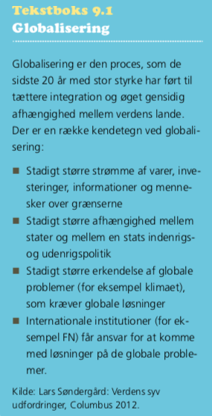
Den økonomiske globalisering
Den økonomiske globalisering (globale konkurrence) handler kort fortalt om, at lande i dag handler langt mere intenst på tværs af landegrænser og kontinenter, og som en konsekvens heraf er de blevet mere gensidigt økonomisk afhængige af hinanden.
Den økonomiske globalisering giver den danske velfærdsstat muligheder og også udfordringer

Slide 27
1. Outsourcing
Outsourcing betyder, at virksomheder splitter produktionen op, så det færdige produkt består af mange forskellige delprodukter, der produceres af forskellige virksomheder, underleverandører og/eller datterselskaber i mange forskellige lande.
Danske og udenlandske virksomheder gør det, fordi de kan opnå stordriftsfordele ved at splitte produktionen op og købe delprodukterne der, hvor det er billigst. Det betyder, at danske lønarbejdere:
Kan miste deres job, eller
konstant presses af konkurrerende virksomheder i lande som Kina, Polen, Indonesien, Rumænien osv., fordi virksomheder i disse lande betaler en markant lavere løn til deres arbejdere, end det er tilfældet i Danmark.

Slide 28
2. Social dumping
Danmark er medlem af EU og EU’s Indre Marked. Det har betydet, at blandt andet østeuropæiske arbejdere har søgt og fortsat søger mod Danmark for at få arbejde.
Udfordringen for velfærdsstaten er ikke, at disse EU-borgere ikke betaler skat, for det gør de, men de tager ofte arbejde til en markant lavere timeløn end den løn, som danske faglærte arbejdere modtager. Altså presses løn og arbejdsforhold i Danmark.
Når arbejds- og lønforhold forringes som en konsekvens af den udenlandske arbejdskraft i Danmark, taler man om social dumping.

Slide 29
3. Immigration kan udfordre den universelle velfærdsstatsmodel
En undersøgelse fra Finansministeriet viser, at gruppen af ikkevestlige indvandrere og efterkommere kostede de offentlige finanser 33 milliarder kr. i 2017. Til sammenligning bidrog gruppen af vestlige indvandrere og efterkommere med 7 milliarder kr. samme år.
En øget tilstrømning af flygtninge og migranter kan således presse finansieringen af den universelle danske velfærdsmodel, hvis vi i fremtiden vil se det samme mønster, men det vil helt afhænge af
antallet af flygtninge og migranter, der ankommer til Danmark og får ophold, og
b) hvorvidt det vil lykkes gruppen af indvandrere og efterkommere at få fast tilknytning til arbejdsmarkedet, eftersom de så vil udgøre et positivt bidrag til de offentlige finanser.

Slide 30
9.6 Løsninger: Nedskærings-, udvidelses- og om- prioriteringsstrategien

Slide 31
Nedskæringsstrategien
Nedskæringsstrategien handler om, at foretage nedskæringer i den universelle velfærdsstats serviceydelser. Det kan for eksempel gøres ved at
udlicitere flere offentlige serviceområder, det vil sige lade private virksomheder udføre flere opgaver, som det offentlige traditionelt har taget sig af.
indføre brugerbetaling, for eksempel ved lægebesøg, på uddannelser, hospitaler og biblioteker
nedskæring på de offentlige tilskud, for eksempel til ikke-livsnødvendig medicin, idrætsanlæg og kultur.
øget empowerment, hvor folk selv sættes i stand til at handle selv. Fx kan man styrke og udvide initiativer som besøgsvenner, omsorgsgrupper og andet frivilligt arbejde.

Slide 32
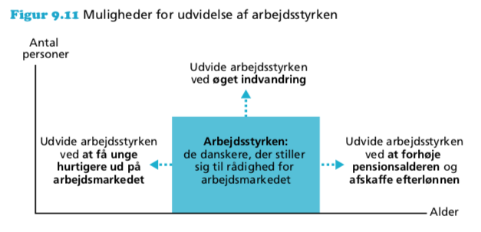
Udvidelsesstrategien
Udvidelsesstrategien handler om at udvide den danske arbejdsstyrke, så der er flere til at finansiere velfærdsstaten.

Slide 33
Omprioriteringsstrategien
Omprioriteringsstrategien handler i korte træk handler om, at der skal foretages et grundigt politisk eftersyn af hvert enkelt velfærdsområde, ud fra en betragtning om at prioritere midlerne bedst muligt og med et særligt fokus på de svageste grupper i samfundet.

Slide 34
9.7 Fra velfærdsstat til konkurrencestat?

Slide 35
Konkurrencestaten er, en stat der:
aktivt søger at mobilisere befolkningen og virksomhederne til at deltage i den globale konkurrence – i stedet for (som velfærdsstaten) at kompensere og beskytte befolkningen og virksomhederne mod konjunkturudviklinger i den globale økonomi
søger at gøre den enkelte ansvarlig for sit eget liv, og ser fællesskabet som knyttet til arbejde, og frihed som identisk med friheden til at realisere egne behov
i stedet for at søge stabilitet fremmer dynamik og i stedet for at reformere efter uendelige forberedelser har reform indbygget i den politiske proces
arbejder på at påvirke de internationale omgivelser og skabe plads for danske interesser.

Slide 36
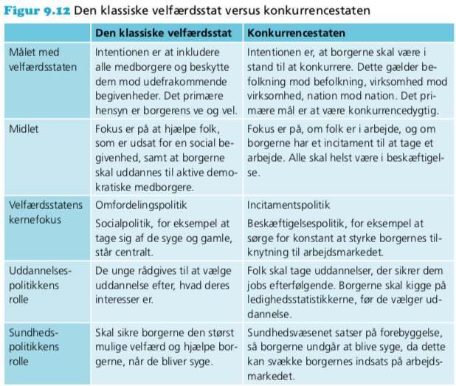

Slide 37
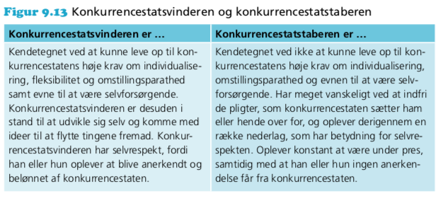

Slide 38
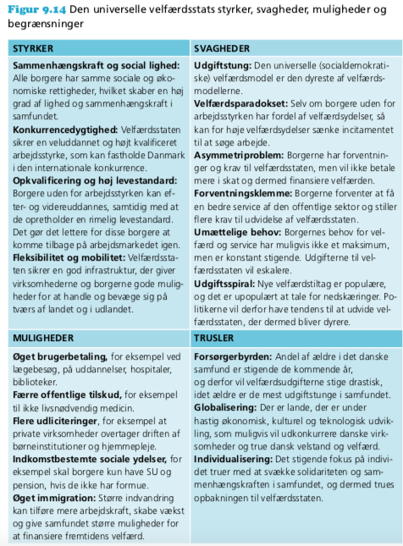

Slide 39
